Slide 1
Любицкий Ю.В., Вражкин А.Н.
ФГБУ «ДВНИГМИ»
РЕЗУЛЬТАТЫ ОПЕРАТИВНЫХ ИСПЫТАНИЙ АВТОМАТИЗИРОВАННОЙ СИСТЕМЫ КРАТКОСРОЧНОГО (С ЗАБЛАГОВРЕМЕННОСТЬЮ ДО 72 ЧАСОВ) ПРОГНОЗА ВОЗМОЖНОСТИ ВОЗНИКНОВЕНИЯ НАВОДНЕНИЙ, ВЫЗВАННЫХ ОПАСНЫМИ ПРИРОДНЫМИ ЯВЛЕНИЯМИ (ВЫСОКИМИ УРОВНЯМИ ВОДЫ В СОЧЕТАНИИ С ВОЛНЕНИЕМ), НА РОССИЙСКОМ ПОБЕРЕЖЬЕ ЯПОНСКОГО, ОХОТСКОГО И БЕРИНГОВА МОРЕЙ, ТИХООКЕАНСКОМ ПОБЕРЕЖЬЕ ПОЛУОСТРОВА КАМЧАТКА

Slide 2
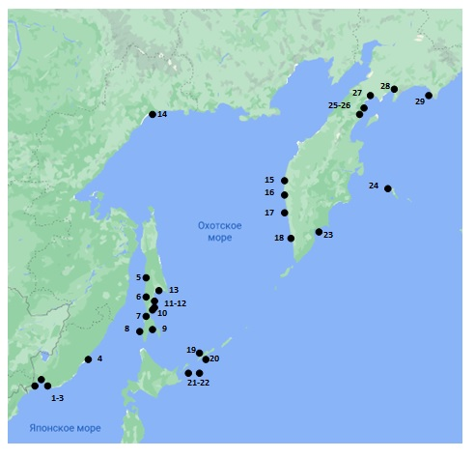
Основные характеристики системы прогноза
Схема расположения пунктов, для которых рассчитывается прогноз
Система разработана в 2021-2022 гг. в рамках темы 1.3.4 плана НИТР Росгидромета. Оперативные (производственные) испытания системы выполнялись в 2023-2024 гг.
Система предусматривает комплексный учёт ожидаемых изменений суммарного уровня моря (прилив плюс анемобарический нагон) и эффектов, сформированных ветровым волнением.
Прилив в береговых пунктах предвычисляется по гармоническим постоянным 11 основных волн, прогнозируемые характеристики анемобарического нагона рассчитываются по двумерным г/д моделям совместной динамики воды и льда, разработанным в ФГБУ «ДВНИГМИ», ветрового волнения - по модели WAVEWATCH III.
Различие условий формирования наводнений в береговых пунктах определяет необходимость использования разных способов учета ветрового волнения (волновых эффектов):
для 20 пунктов, расположенных на открытых песчано-галечных берегах, в которых отсутствуют береговые гидротехнические сооружения, по высоте и периоду волн на глубокой воде, уклону пляжа и дна прибрежной зоны, в соответствии с методом Мазе рассчитывается максимальная величина наката, включающая волновой нагон и волновой заплеск;
для 8 пунктов, в которых имеются причалы, пирсы и защитные сооружения, учитываются высота волн и угол их подхода к берегу;
для Петропавловска-Камчатского волновые эффекты игнорируются, анализируется только прогнозируемое значение суммарного уровня моря.
Индикатором возможности возникновения наводнения в каждом береговом пункте является формирование в нем сочетания значений уровня моря и характеристик ветрового волнения (или вызванных им эффектов), которые вызывали наводнения в данном пункте в течение многолетнего периода. Прогнозируется факт возможности возникновения наводнения с указанием интервала времени, когда явление ожидается.
Прогноз рассчитывается два раза в сутки на вычислительных ресурсах ФГБУ «ДВНИГМИ». Текстовые сообщения о возможности и времени возникновения явления высылаются в пять дальневосточных УГМС по электронной почте. Протоколы расчетов размещаются на ftp-сервере ФГБУ «ДВНИГМИ».
Заблаговременность прогноза составляет 72 часа.
1 – о.Русский, 2 – б.Лазурная, 3 – Ливадия, 4 – Рудная Пристань, 5 – Пильво, 6 – Углегорск, 7 – Холмск, 8 – Невельск,
9 – Корсаков, 10 – Стародубское, 11 - Взморье, 12 -Макаров,
13 – Поронайск, 14 – Охотск, 15– Ичинский, 16 – Крутогоровский, 17 – Устьевое,18 – Октябрьский, 19 – Курильск, 20 – Буревестник, 21 – Южно-Курильск, 22 – Малокурильское, 23 – Петропавловск-Камчатский, 24 – Никольское, 25 – Ивашка, 26 – Оссора,
27 – Ильпырское, 28 – Корф, 29 – Апука

Slide 3
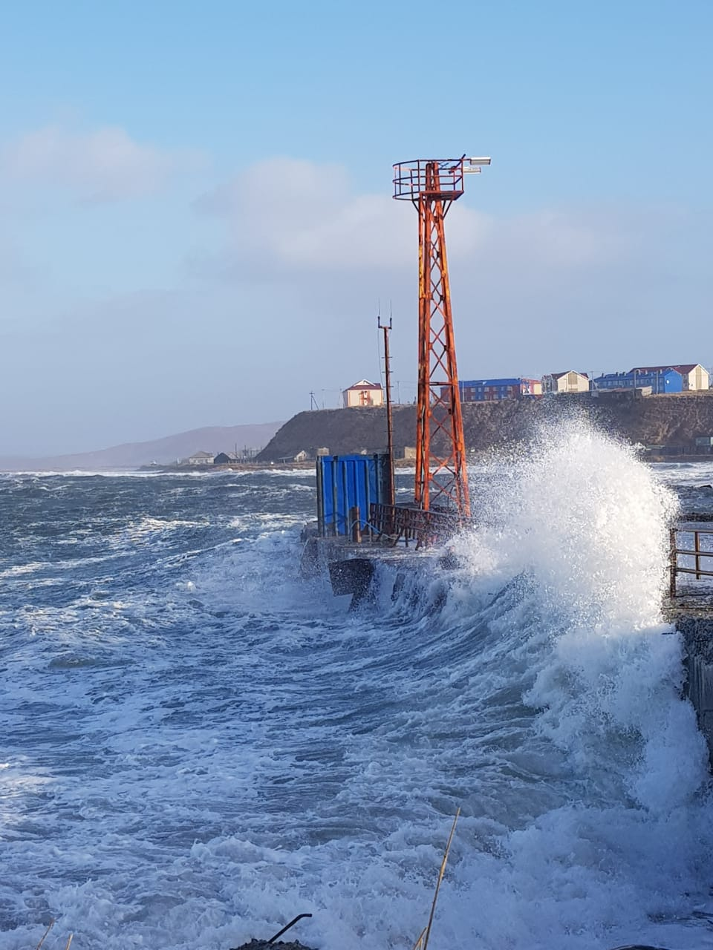
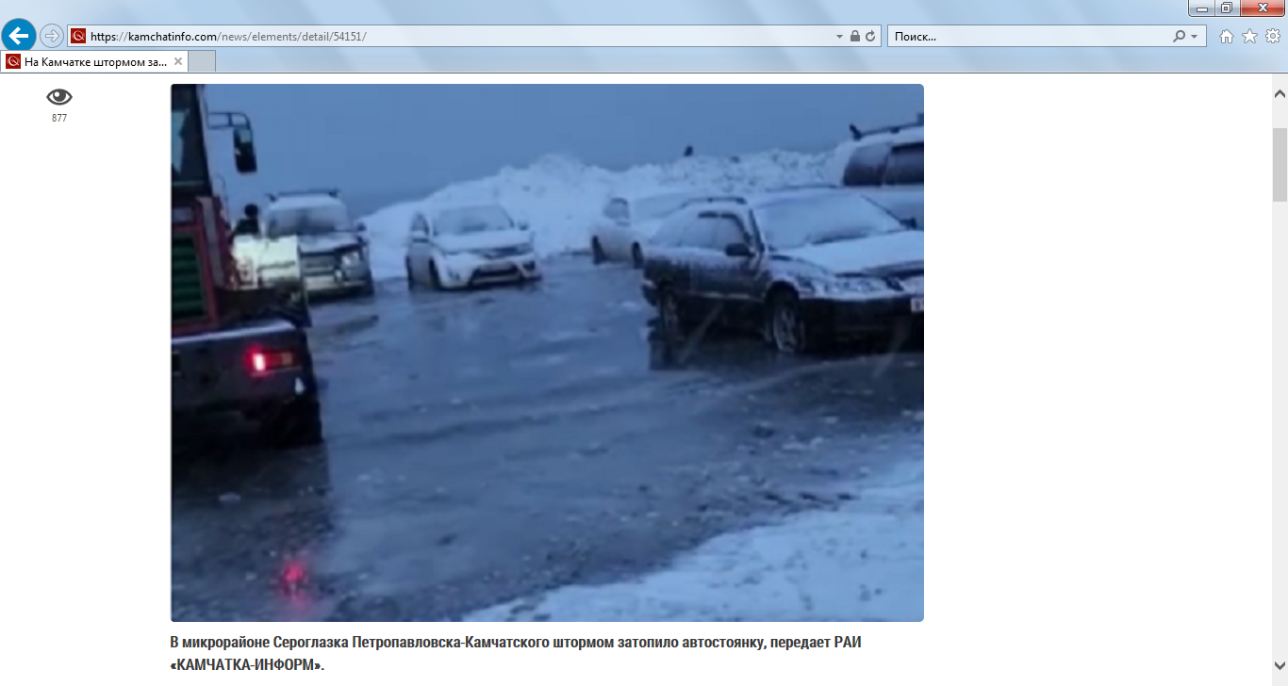
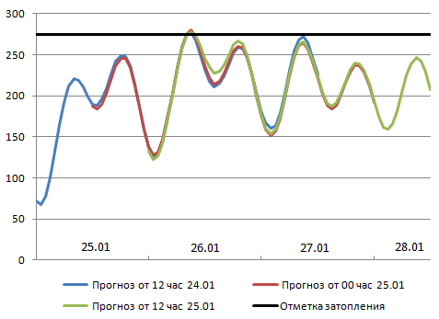
В 2023-2024 гг. на российском побережье дальневосточных морей и тихоокеанском побережье Камчатки зарегистрированы 35 наводнений в 12 береговых пунктах. Прогнозами были предусмотрены 27 явлений, следовательно, предупреждённость события по факту его возникновения равна 77,1 %.
26 .01.2023 г. в Петропавловске-Камчатском затопило автостоянку с находящимися на ней автомобилями. ОЯ было предусмотрено прогнозами с заблаговременностью 56, 45 и 33 часа.
12.11.2023 г. в Никольском происходило заливание пирса. ОЯ было предусмотрено прогнозами с заблаговременностью 59, 46 и 34 часа.
Прогнозируемые изменения уровня моря в Петропавловске-Камчатском 25-28.01.2023 г.

Slide 4
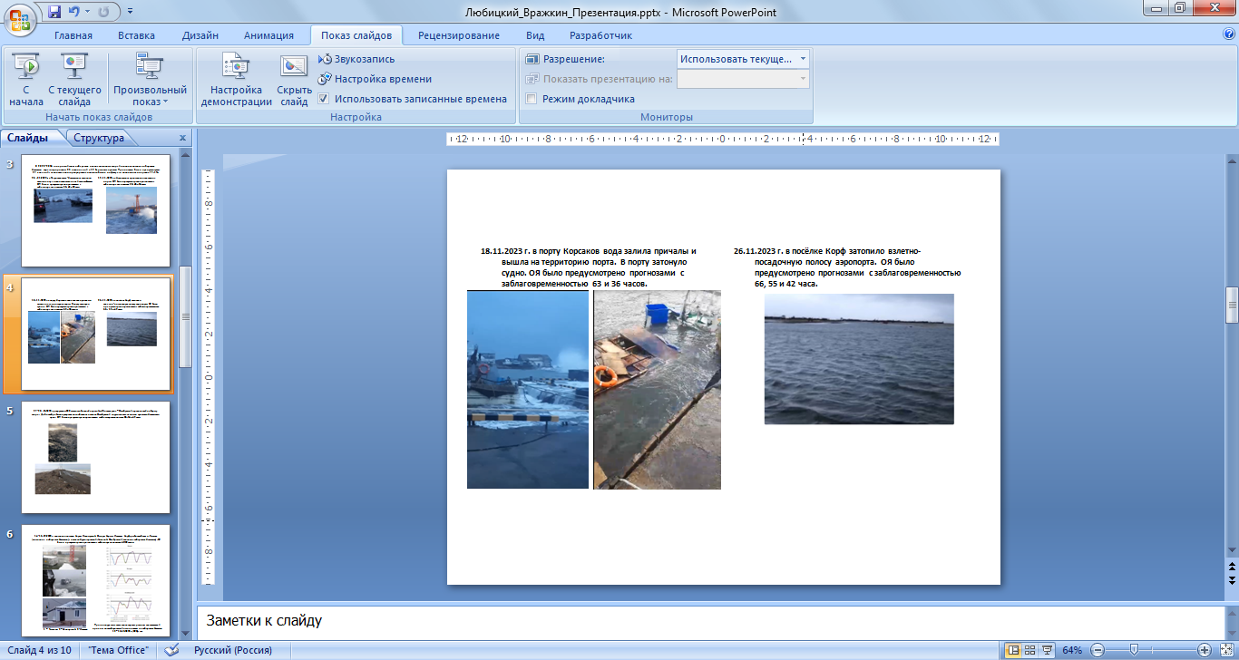
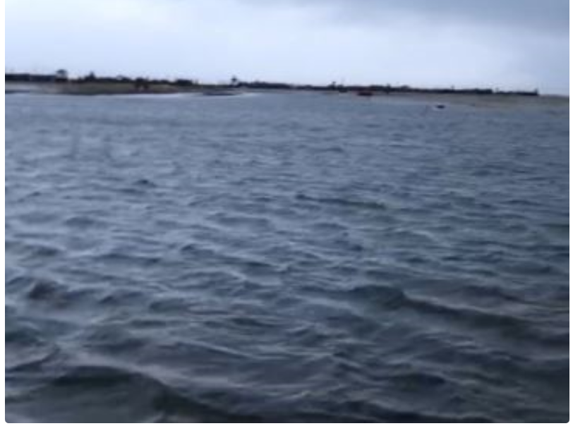
18.11.2023 г. в порту Корсаков вода залила причалы и вышла на территорию порта. В порту затонуло судно. ОЯ было предусмотрено прогнозами с заблаговременностью 63 и 36 часов.
26.11.2023 г. в посёлке Корф затопило взлетно-посадочную полосу аэропорта. ОЯ было предусмотрено прогнозами с заблаговременностью 66, 55 и 42 часа.
Прогнозируемые изменения уровня воды, включающего прилив, анемобарический нагон и накат в Корфе 25–27.11.2023 г., см

Slide 5
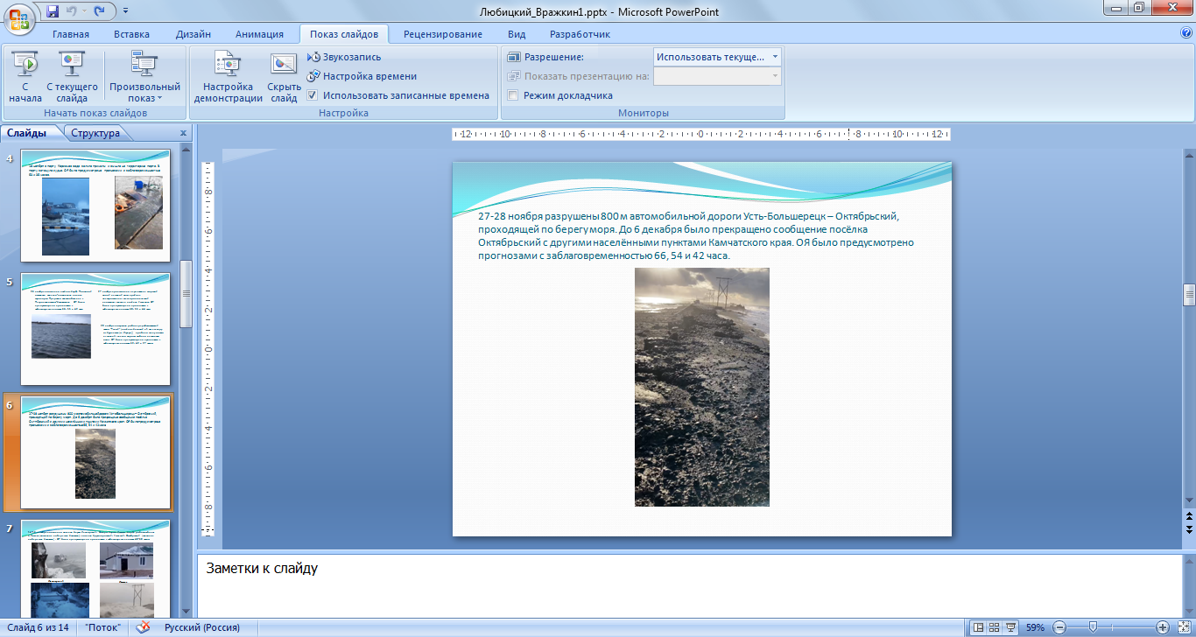
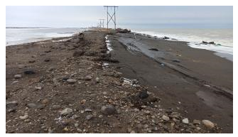
27-28 .11.2023 г. разрушены 800 м автомобильной дороги Усть-Большерецк – Октябрьский, проходящей по берегу моря. До 6 декабря было прекращено сообщение посёлка Октябрьский с другими населёнными пунктами Камчатского края. ОЯ было предусмотрено прогнозами с заблаговременностью 66, 54 и 42 часа.
Прогнозируемые изменения уровня воды, включающего прилив, анемобарический нагон и накат в Октябрьском 26–28.11.2023 г., см

Slide 6
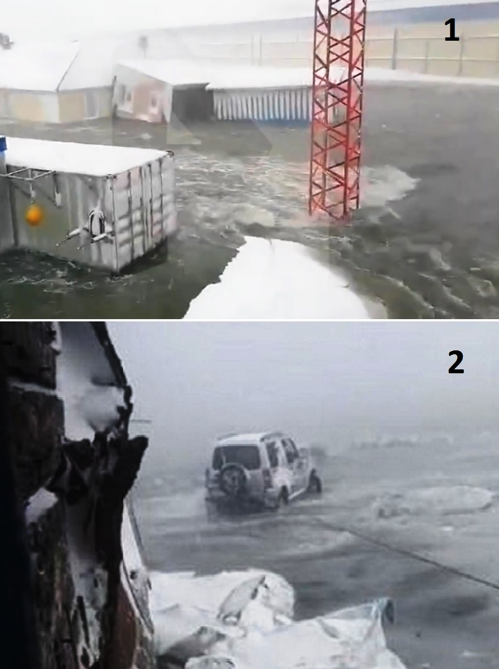
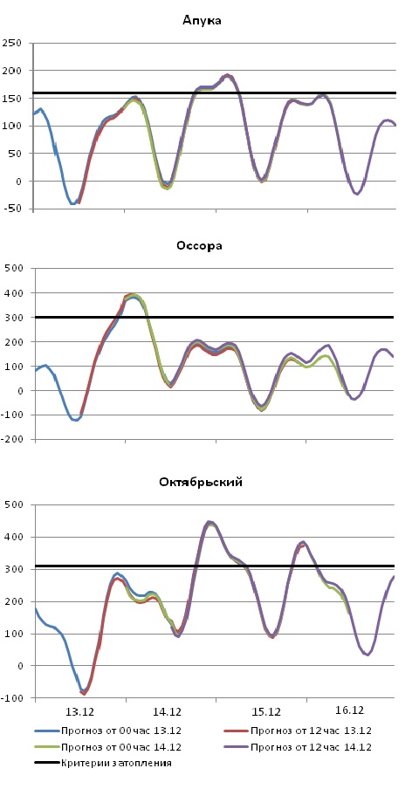
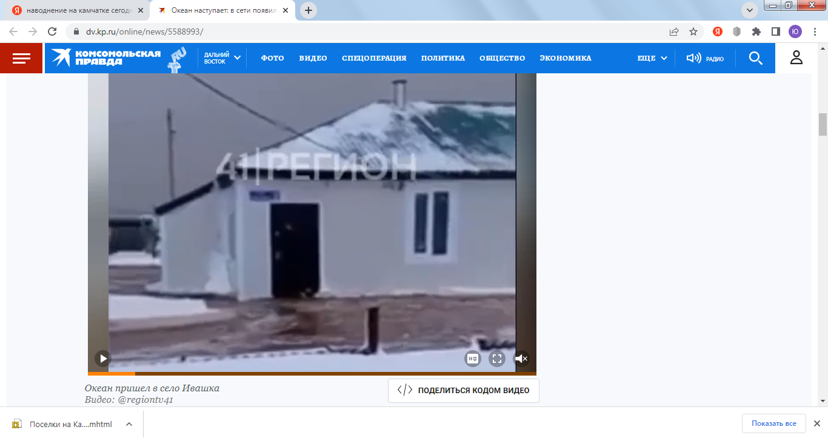
14-16.12.2023 г. подтопило поселки Апука, Ильпырский, Оссора, Карага, Ивашка, Корф, рыбокомбинат п.Тымлат (восточное побережье Камчатки), поселки Крутогоровский, Устьевой, Октябрьский (западное побережье Камчатки) . ОЯ было предусмотрено прогнозами с заблаговременностью 48-60 часов.
3
Прогнозируемые изменения уровня воды, включающего прилив, анемобарический нагон и накат, на побережье Камчатки 13–16.12.2023 г. (ВСВ), см
1 – Тымлат, 2 – Ильпырский, 3 - Ивашка

Slide 7
Прогнозами не были предусмотрены 8 наводнений.
Абсолютное большинство из них (шесть), возникло в Апуке (северо-восточное побережье Камчатки) в ледовый период (январь-март), когда не удалось рассчитать характеристики волнения в береговой полынье шириной несколько километров, в которую из открытой части Берингова моря под ледяным покровом проникала зыбь. Наличие береговой полыньи не идентифицируется используемой прогностической ледовой моделью, шаг сетки которой составляет 10 миль.
Прогнозируемые изменения уровня воды, включающего прилив, анемобарический нагон и накат, в Корфе 13–16.12.2024 г. , см
Прогнозируемые изменения уровня воды, включающего прилив, анемобарический нагон и накат, в Апуке 2–6.10.2023 г. , см
Во время испытаний были рассчитаны прогнозы о возможности возникновения 57 наводнений, которые не были подтверждены данными наблюдений. Нельзя интерпретировать все эти ситуации как не оправдавшиеся прогнозы, поскольку регистрация наводнений выполняется визуально и имеет субъективный характер, только в 17 из 29 пунктов, для которых выпускается прогноз, выполняются морские береговые гидрологические наблюдения.

Slide 8
Статистические оценки качества прогнозов
Таблица сопряженности |  |  | U, % | P, % | Pred, % | kLT | ETS | BX | T
155 | 190 | 345 | 99,4 | 41,1 | 82,9 | 1,02 | 0,41 | 0,58 | 0,82
32 | 39901 | 39933
187 | 40091 | 40278
U – общая оправдываемость прогнозов,
P – оправдываемость прогнозов явления,
Pred – предупреждённость явления,
kLT – коэффициент ложных тревог,
ETS – критерий ETS,
BX – критерий Н.А. Багрова-Хайдке,
T – критерий Пирси-Обухова.

Slide 9
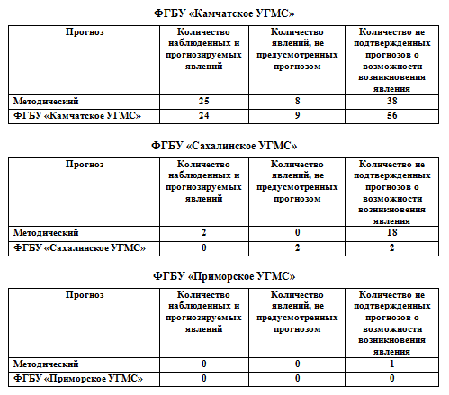
Результаты сравнения методических прогнозов с прогнозами, выпущенными дальневосточными УГМС

Slide 10
Выводы
Результаты оперативных (производственных) испытаний автоматизированной системы краткосрочного (с заблаговременностью до 72 часов) прогноза возможности возникновения наводнений, вызванных опасными природными явлениями (высокими уровнями воды в сочетании с волнением), на российском побережье Японского, Охотского и Берингова морей, тихоокеанском побережье полуострова Камчатка, разработанной в ФГБУ «ДВНИГМИ», свидетельствуют, что система позволяет удовлетворительно прогнозировать данные явления для зон ответственности ФГБУ «Камчатское УГМС» и «Сахалинское УГМС».
Значения критериев оценки качества прогнозов соответствуют требованиям руководящих документов Росгидромета, предъявляемым к прогнозу редких явлений. Низкое качество прогнозов явления характерно только для одного пункта – Апуки (северо-восточное побережье Камчатки) в ледовый период.
Для зон ответственности ФГБУ «Колымское УГМС», «Дальневосточное УГМС» и «Приморское УГМС» необходимо продолжение оперативных испытаний системы прогноза.

Slide 11
Спасибо за внимание!

